Slide 1
COILED TUBING ROLL-ON CONNECTOR
Document No:03
Editor: Jalal Alali
2017.01

Slide 2
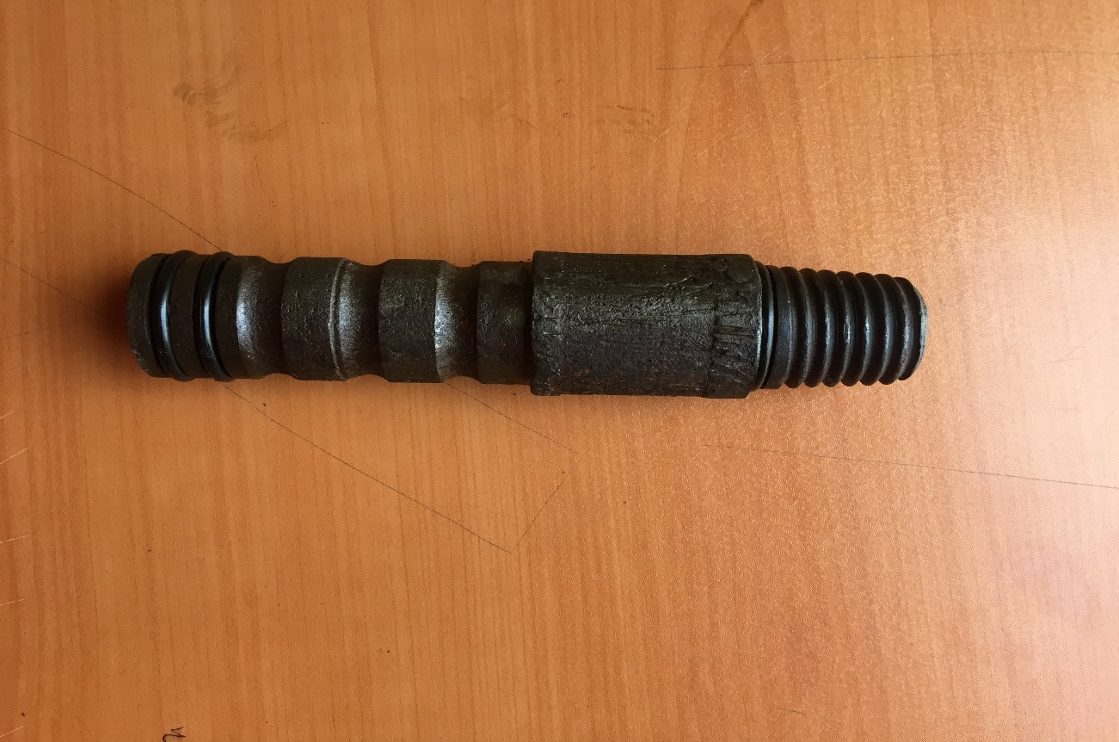
COILED TUBING ROLL-ON CONNECTOR

Slide 3
CONTENT
Introduction of ROLL-ON CONNECTOR
Connect
Disconnect
Roll-on connector معرفی
نحوی اتصال
نحوی قطع اتصال

Slide 4
Introduction:
  The Coiled Tubing Roll-On Connector allows the attachment of Coiled Tubing to the
  CT Tool / Work String via the provision of a threaded connection.
معرفی:
بوسیله این ابزار به لوله مغزی اجازه اتصال به ابزار درون چاهی از طریق یک رزوه داده می شود

Slide 5
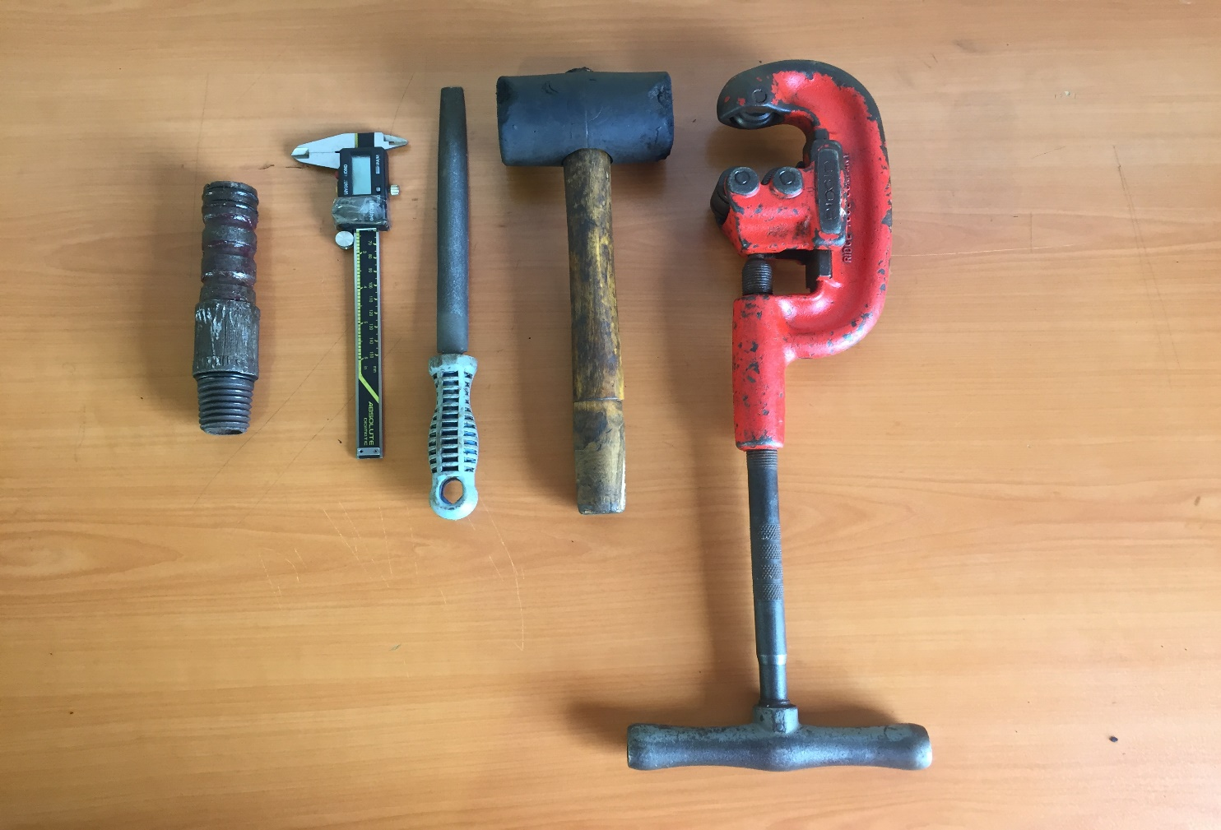
Required hand tools
ابزار مورد نیاز

Slide 6
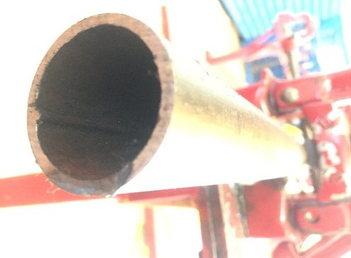
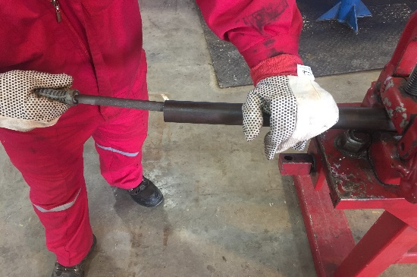
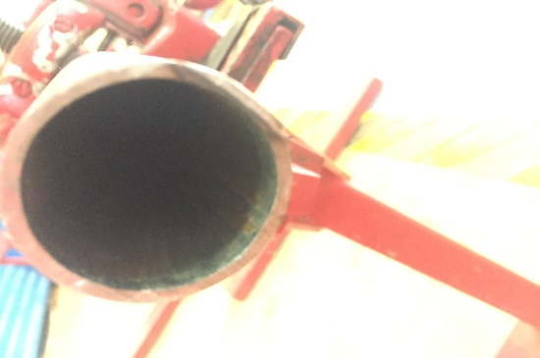
Connect:
Rasping the welding line inside the coiled tubing by file to remove it
Welding line
نحوی اتصال:
خط جوش داخل لوله مغزی را سوهان کشیده و از بین می بریم

Slide 7
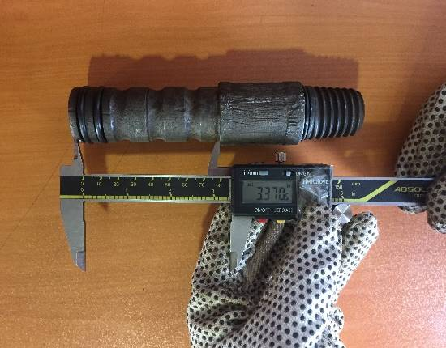
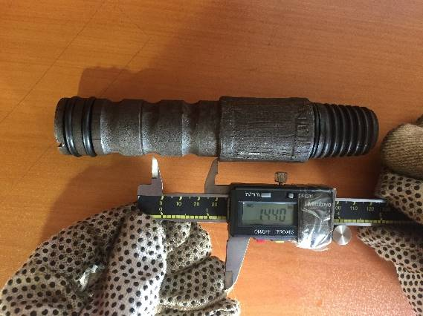
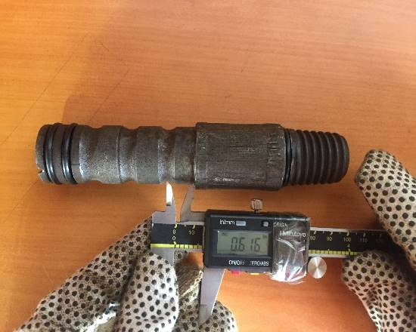
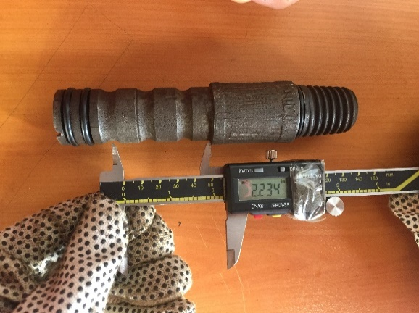
Measuring the distance of connector's profiles by caliper
A
B
C
D
بوسیله کولیس فاصله بین شکاف ها را اندازه گیری می کنیم

Slide 8
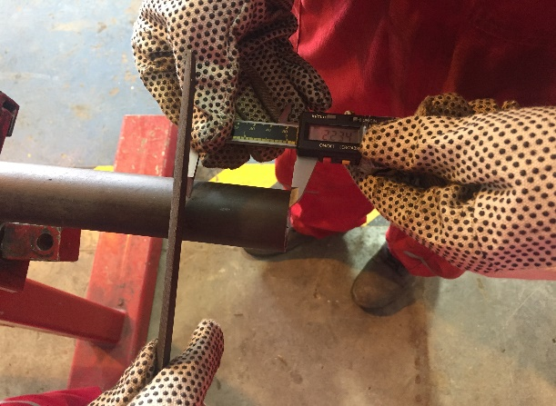
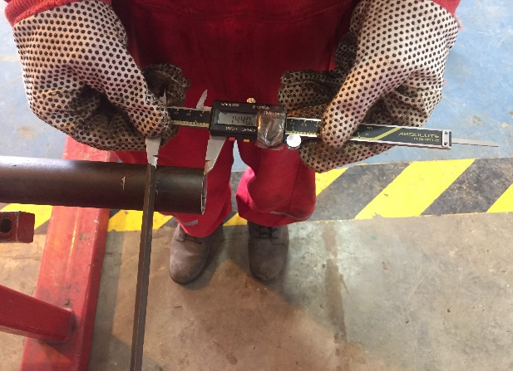
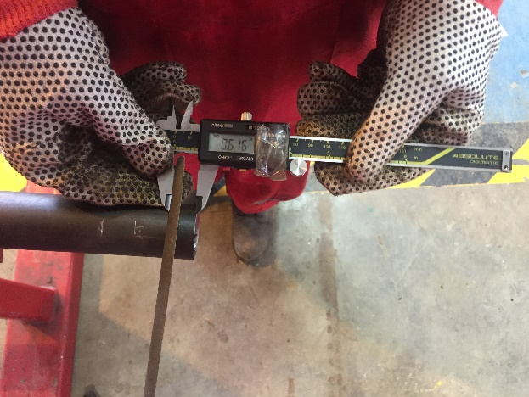
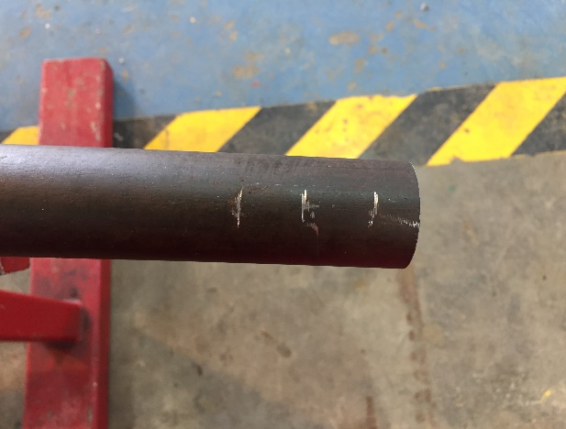
Marking the measured distances on the coiled tubing
A
B
C
D
فاصله های اندازه گیری شده را روی لوله مغزی علامت گذاری می کنیم

Slide 9
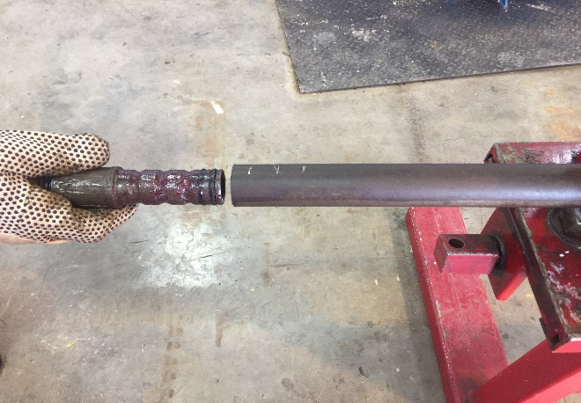
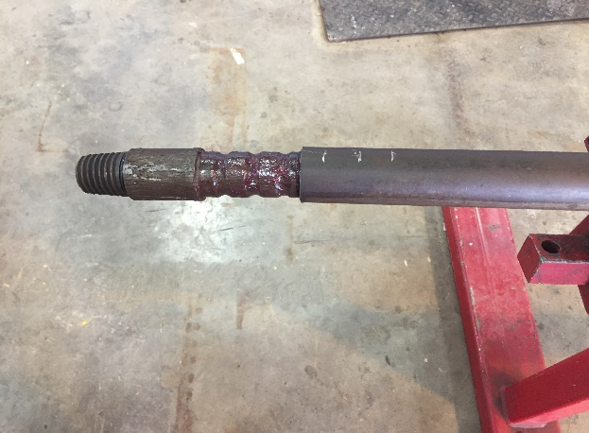
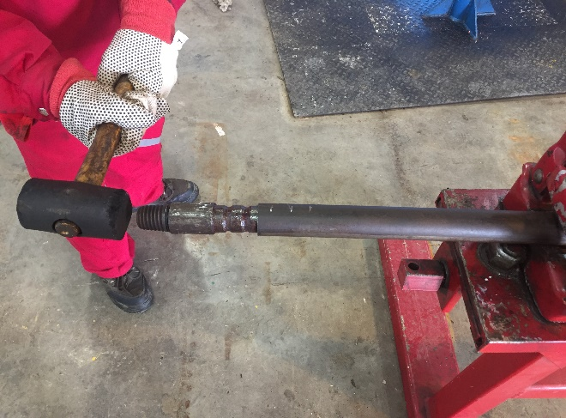
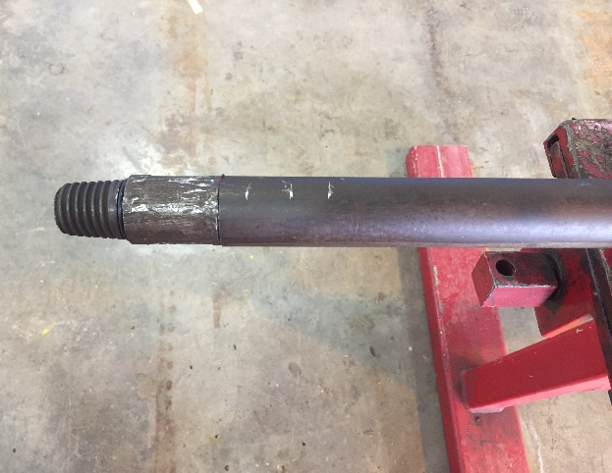
Running the Roll-on connector into the coiled tubing and hit by hammer to fix it
A
B
C
D
را در داخل لوله مغزی قرار داده و با چکش فیکس می کنیمRoll-on connector

Slide 10
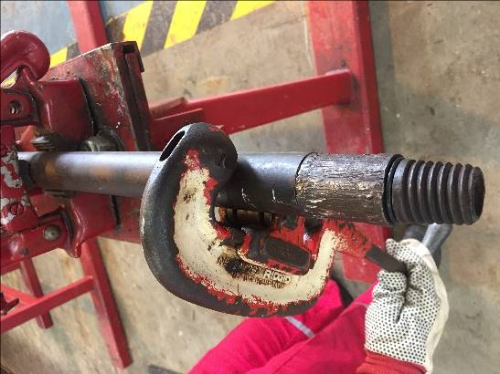
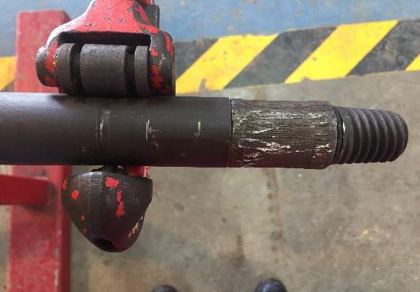
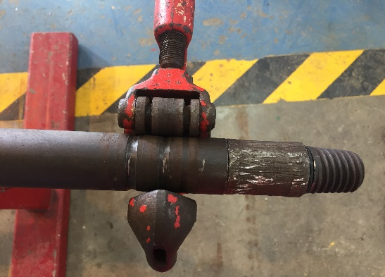
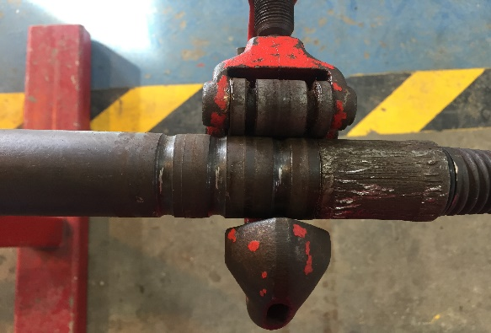
Take the Roll-On Connector Crimping Tool fitted with the crimping wheel and place on the tubing above the connector profile(before marked) , Slowly tighten and rotate the crimping tool until the tubing has been fully swaged into the connector profile. Repeat this procedure until the tubing has been swaged into all of the connector's profiles..
A
B
C
D
چرخ دستگاه پرس کن را روی شکاف (رل آن) قرار داده (قبلا علامت گذاری شده) و به آرامی صفت کرده و می چرخانیم تا زمانی که لوله مغزی به شکل قالب بر روی شکاف قرار بگیرد این کار را تا قالب بندی سه شکاف ادامه می دهیم

Slide 11
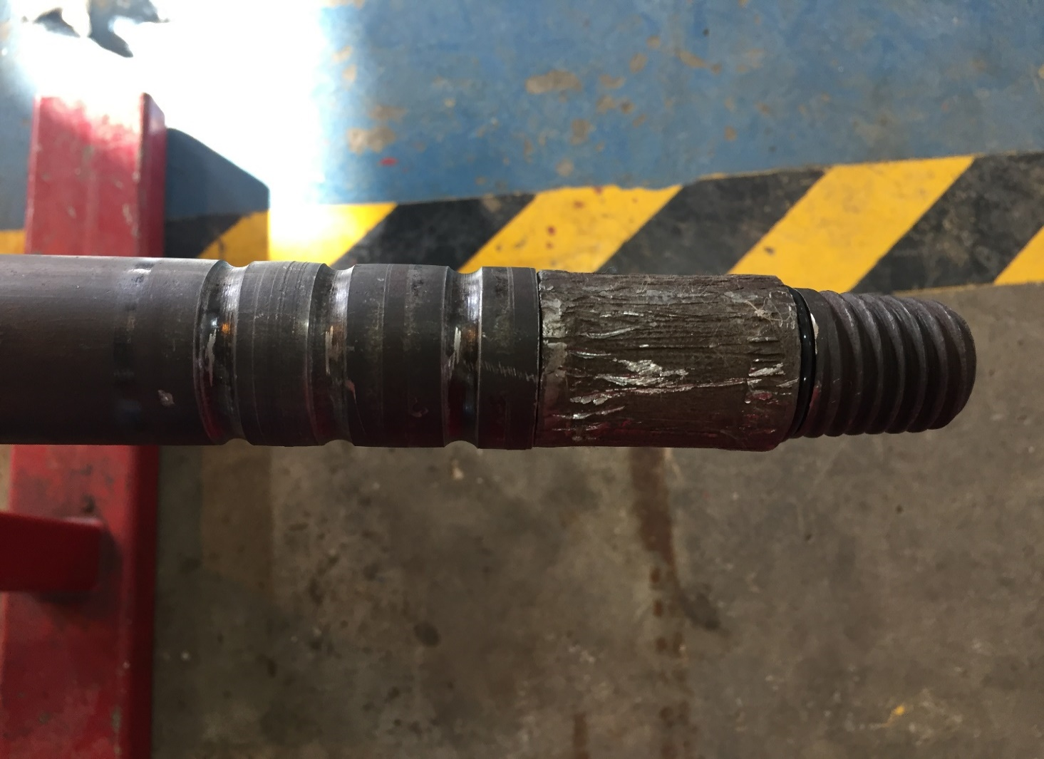
The connector is now ready for use.
اتصال کننده آماده به کار است

Slide 12
Disconnect:
Cut the coiled tubing from top of the Roll-on connector and disconnect both by angle gridner
نحوی قطع اتصال:
لوله مغزی را از بالای (رل آن) قطع کرده و با استفاده از دستگاه برش لوله مغزی را از (رل آن) جدا می کنیم

